Slide 1


Players To Players
Une application web de :
Morvan Lassauzay
Alexandre Metgy
Victor Nea

Slide 2
SOMMAIRE
Présentation de l’application
Fonctionnalités
De réseau social
Spécifiques à l’application
Choix d’implémentation
Hébergement, bases de données
API
Architecture
Appels dynamiques (AJAX)
Démo

Slide 3
PRESENTATION DE L’APPLICATION
Voyages dans Paris + Passion jeux vidéo
Réseau social destiné aux joueurs de jeux vidéo
Permettre l’organisation de parties en IDF

Slide 4
FONCTIONNALITES
Fonctionnalités de réseau social :
Compte
Amis
Préférences (plateformes, jeux et types de jeux)
Organisation de parties :
Héberger une partie
Rechercher une partie
Rejoindre / quitter une partie

Slide 5
FONCTIONNALITES
Recherche de parties :
Localisation avec une carte
Par plateforme
Par jeux
Via les amis

Slide 6
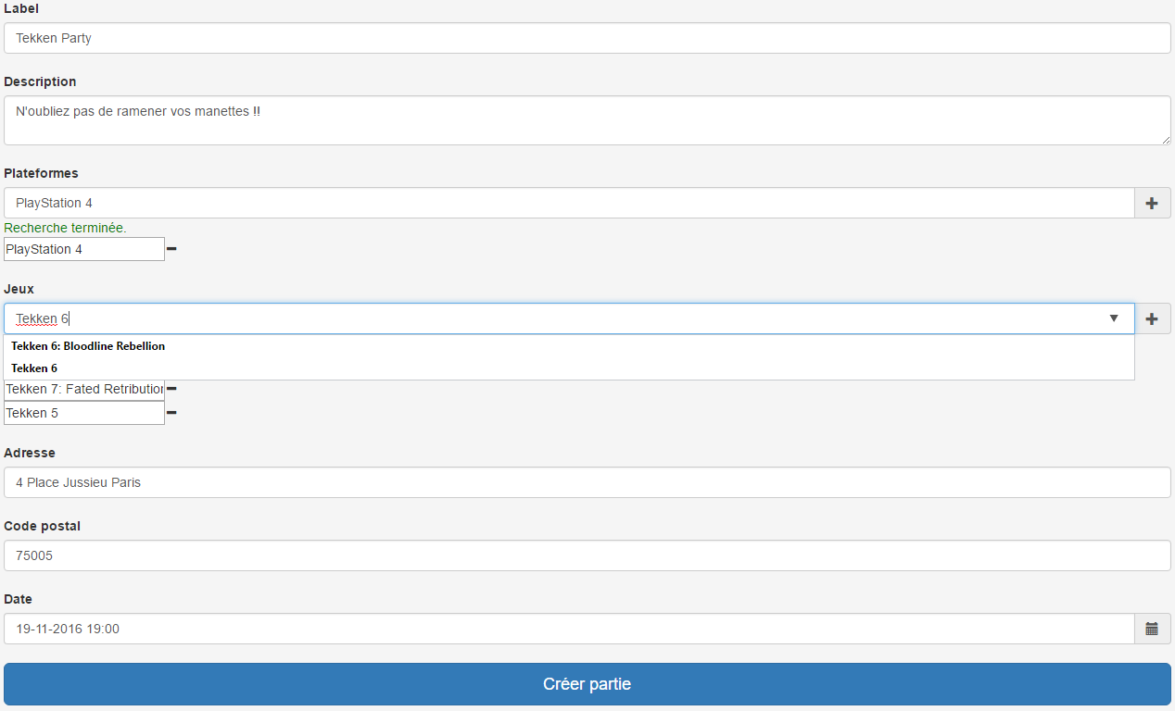
FONCTIONNALITES HEBERGER UNE PARTIE

Slide 7
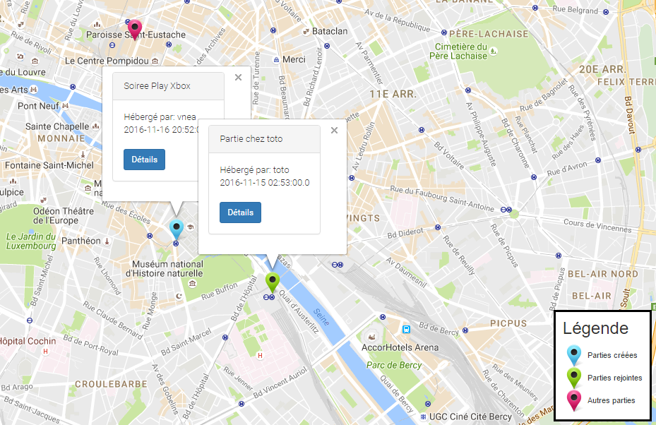
FONCTIONNALITES LOCALISER DES PARTIES

Slide 8
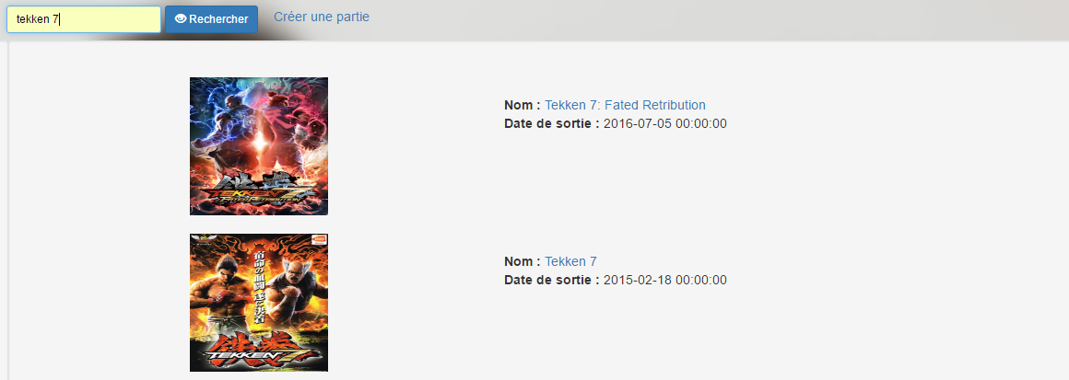
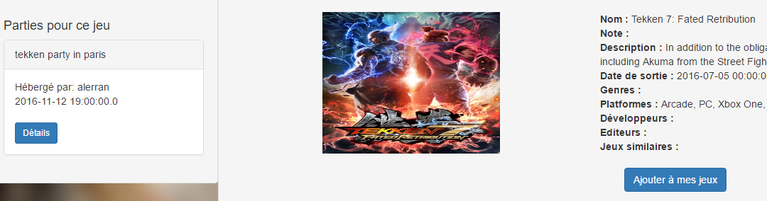
FONCTIONNALITES RECHERCHE PAR JEU

Slide 9
CHOIX D’IMPLEMENTATION HEBERGEMENT
Amazon AWS
Elastic Beanstalk
Amazon RDS
Avantages comparé à Google App Engine
Modélisation relationnelle avant choix de l’hébergeur
Base de données SQL (gratuit)

Slide 10
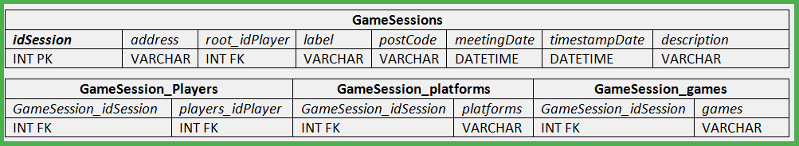
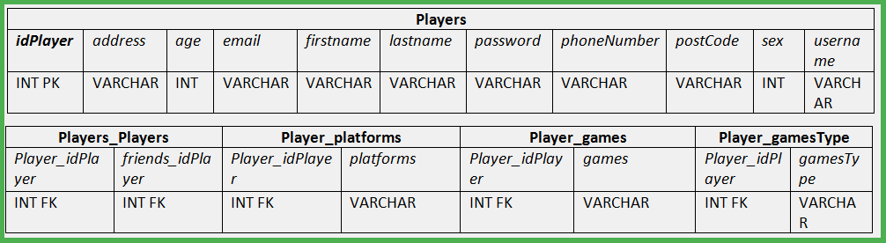
Choix d’implémentation Bases de données
CHOIX D’IMPLEMENTATION BASES DE DONNEES

Slide 11
Choix d’implémentation API
CHOIX D’IMPLEMENTATION API
Base de jeux : GiantBomb vs IGDB
GiantBomb : + de jeux
GiantBomb : + documentation, + claire
Google Maps
Localisation des parties

Slide 12
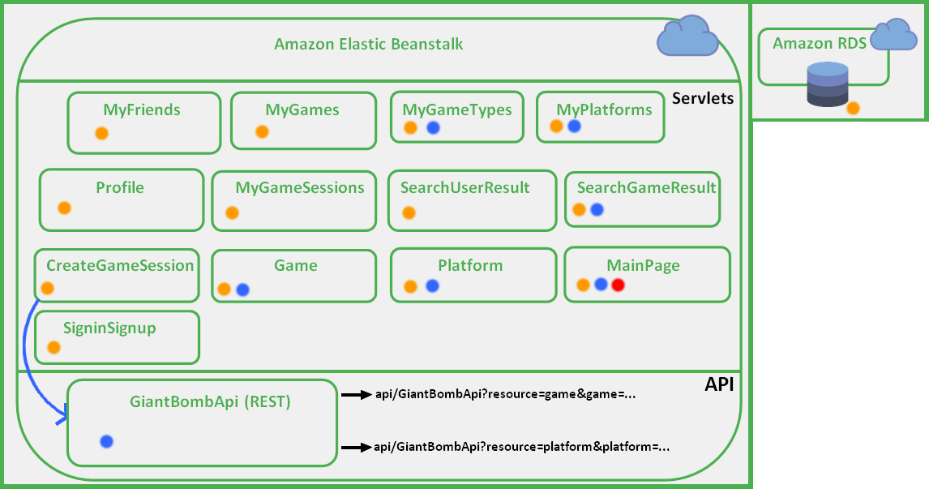
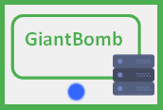
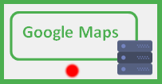
CHOIX D’IMPLEMENTATION ARCHITECTURE DE L’APPLICATION

Slide 13
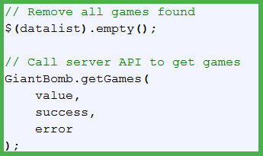
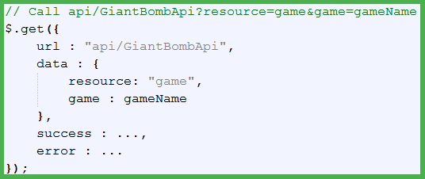
CHOIX D’IMPLEMENTATION RECHERCHE DYNAMIQUE DE JEUX

Slide 14
Démo

Slide 15
Conclusion
CONCLUSION
Difficultés rencontrées :
Utilisation des outils (Hibernate, AWS)
Sécurité
Extensions :
Système de notifications (amis, parties)
Acceptation manuelle ou automatique des participants
Recherche de parties par mots clés
Visibilité des informations d’un profil
Compte-rendu d’événements : photos, commentaires...

